Slide 1
Prérequis
systèmes linéaires
transformée de Laplace, fonction de transfert
schéma blocs
réponse à un échelon
amplificateur linéaire intégré
Plan
I/ Systèmes bouclés linéaire
II/ Conséquences de la rétroaction
III/ Oscillateur: le LASER

Slide 2
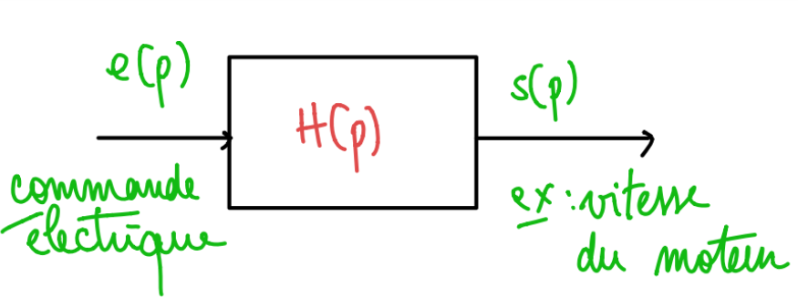
Schéma bloc d’un filtre linéaire

Slide 3
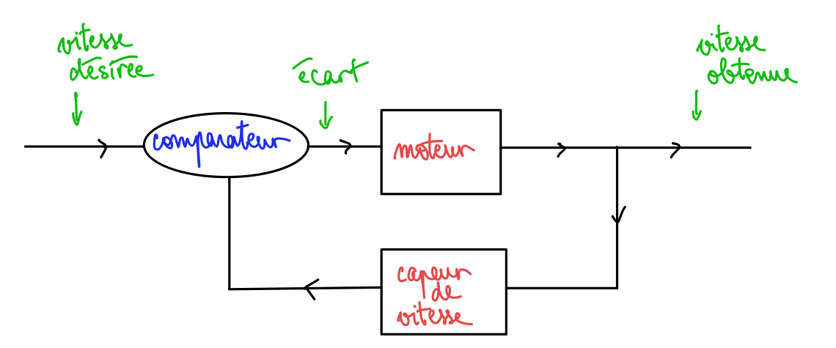
Exemple de rétroaction

Slide 4
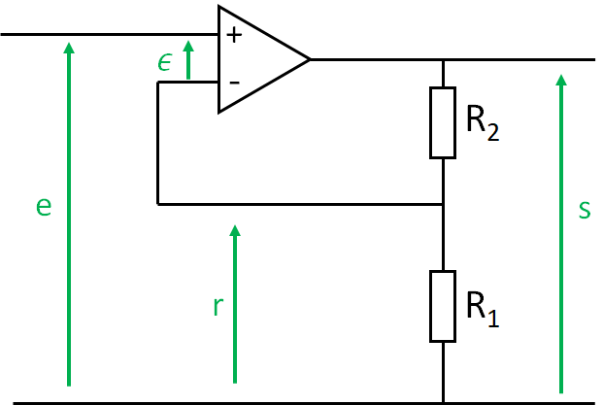
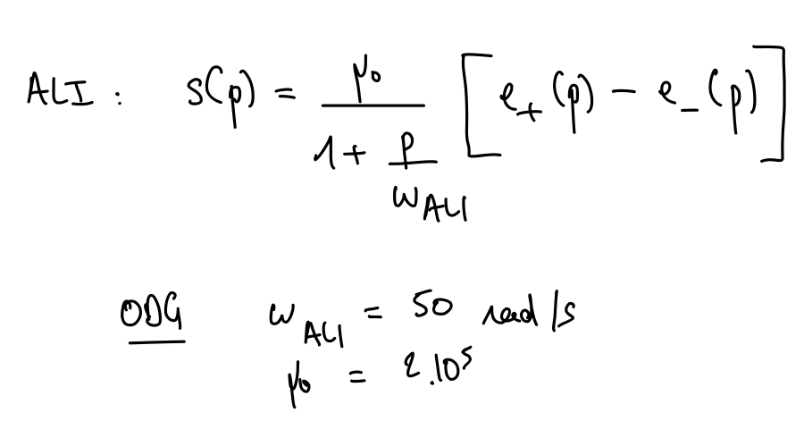
Amplificateur non-inverseur
Source: B. Blancon

Slide 5
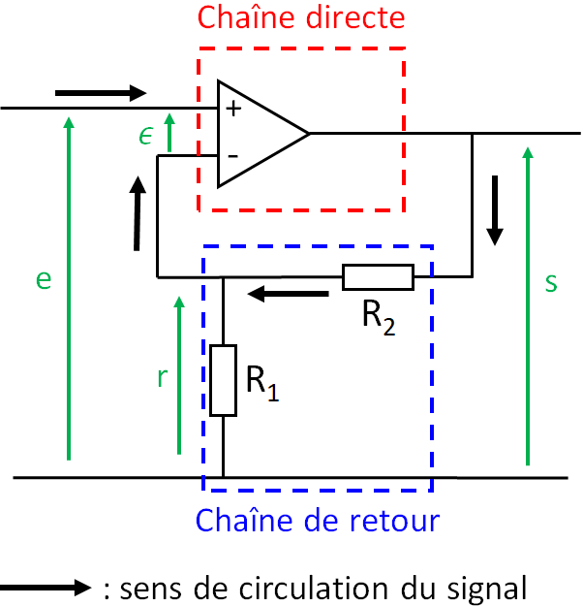
Amplificateur non-inverseur
Source: B. Blancon

Slide 6
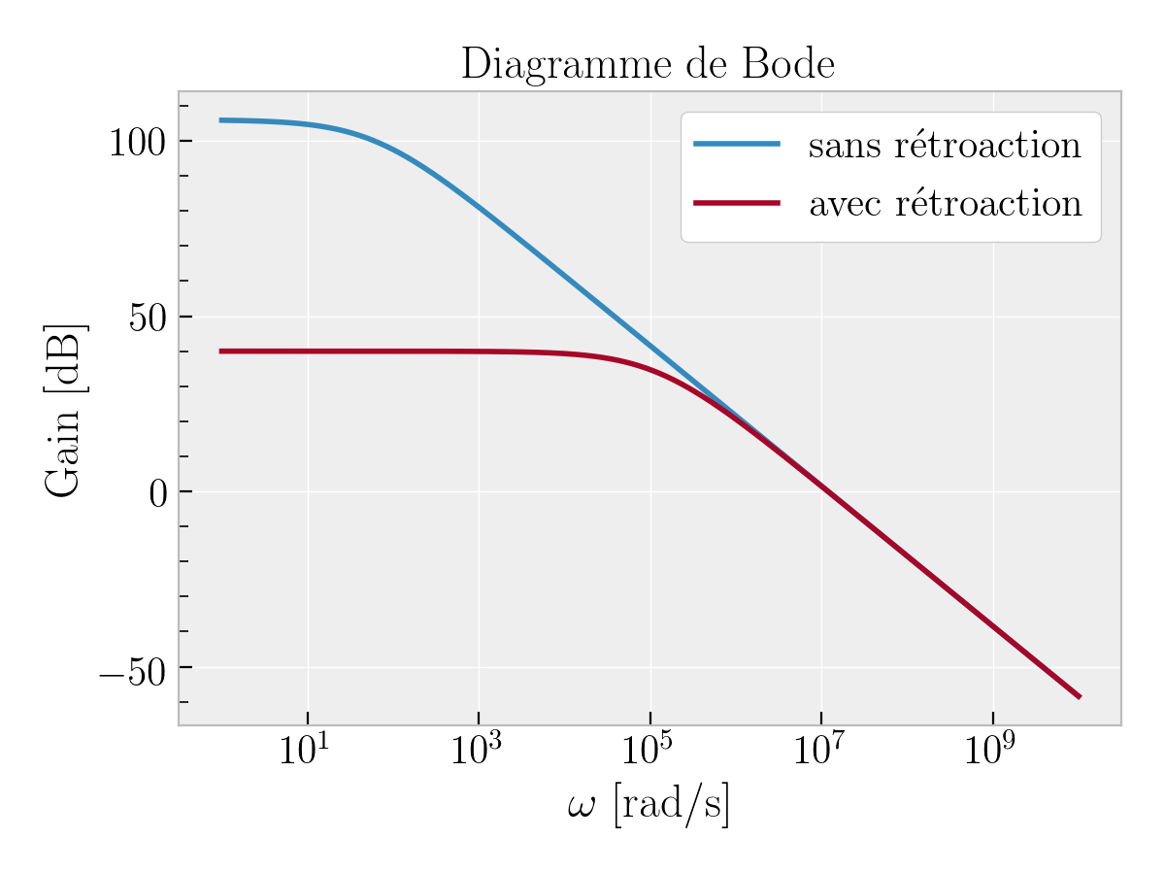
Conservation du produit gain-bande

Slide 7
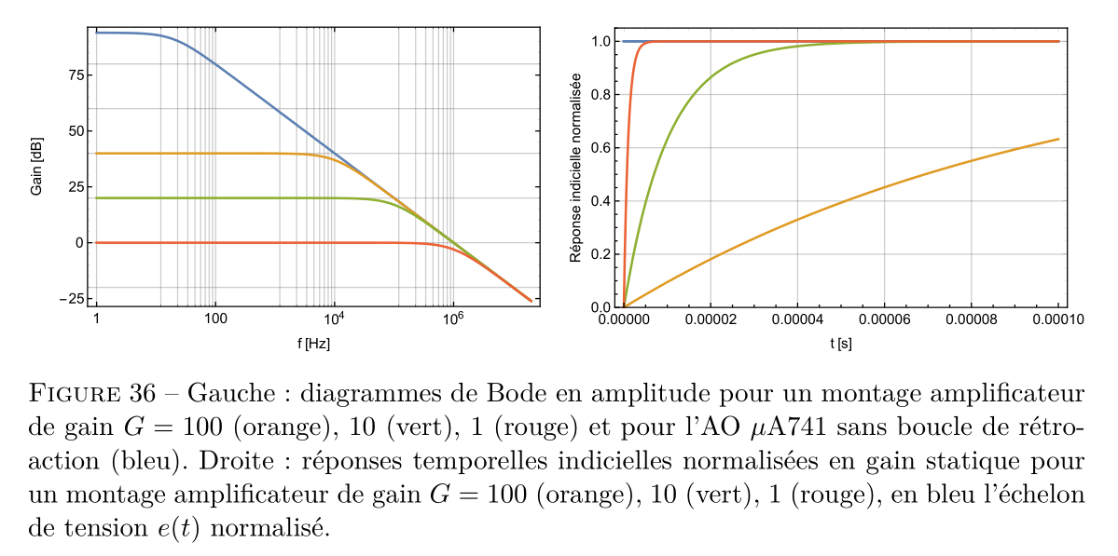
Réponse dynamique : système d’ordre 1
Source: J. Neveu

Slide 8
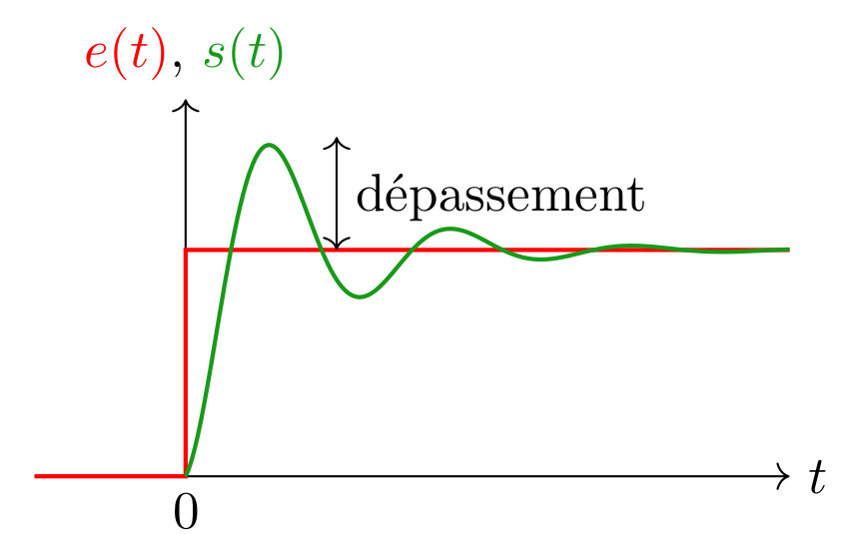
Réponse dynamique : système d’ordre 2
Dans un système d’ordre 2, il peut y avoir dépassement.
Source: B. Blancon

Slide 9
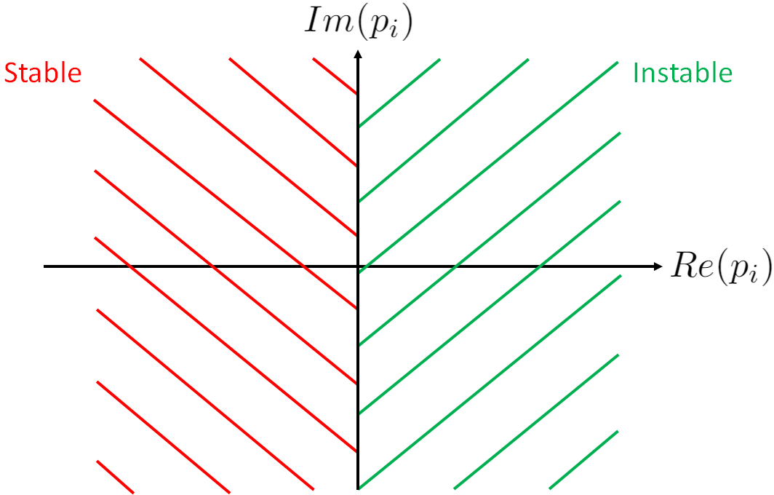
Source: B. Blancon

Slide 10
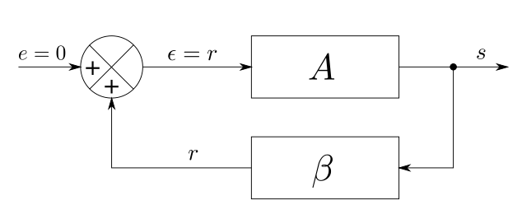
Convention de signe pour les oscillateurs
B
Source: J. Neveu

Slide 11
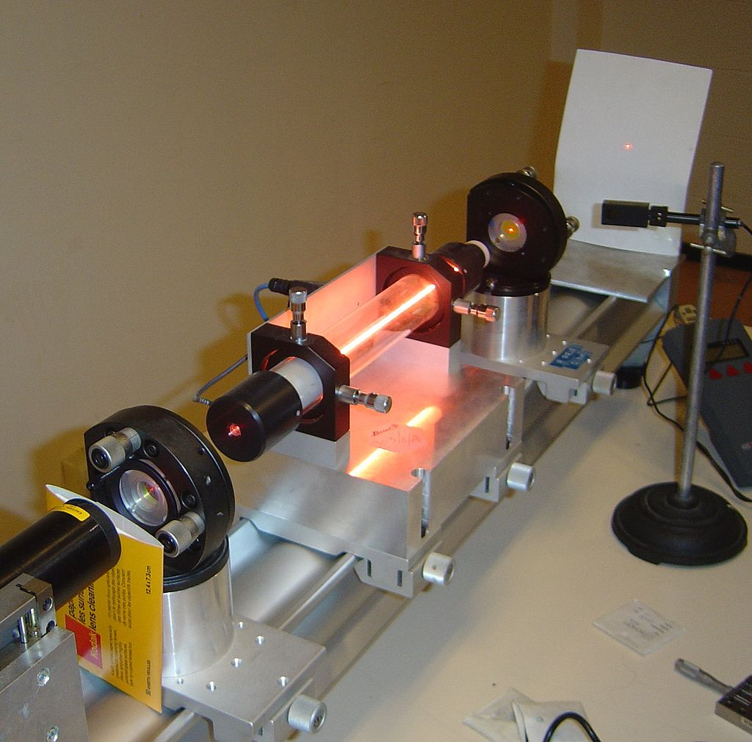
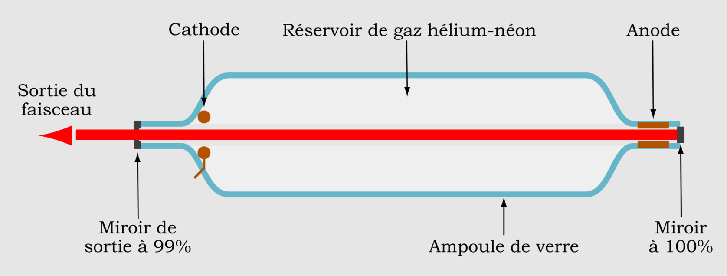
Schéma de principe d’un laser He-Ne
Laser He-Ne de démonstration
au Laboratoire Kastler Brossel
Source: Wikipedia

Slide 12
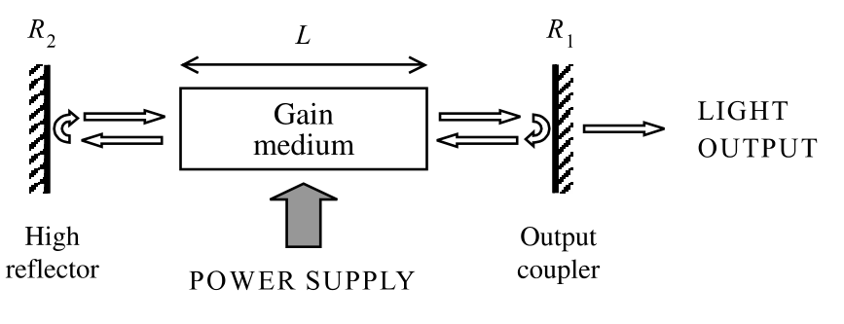
Schéma de principe d’un laser
M1
M2
Source: Fox, Quantum optics

Slide 13
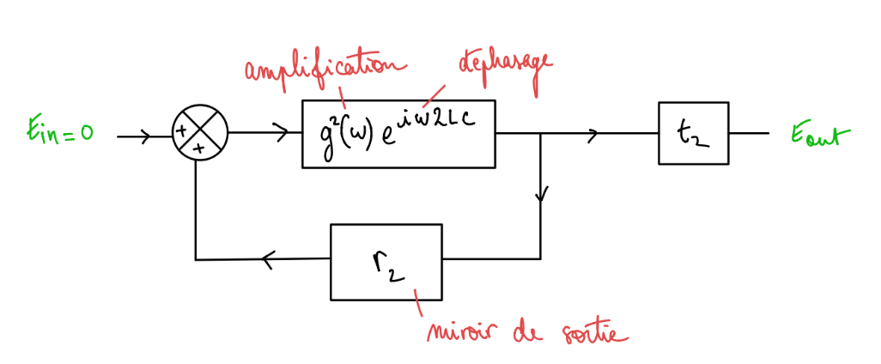
Schéma bloc d’un LASER

Slide 14
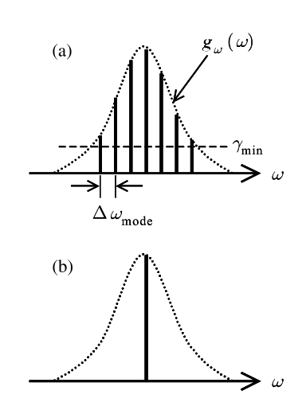
Représentation spectrale d’un LASER
Source: Fox, Quantum optics

Slide 16
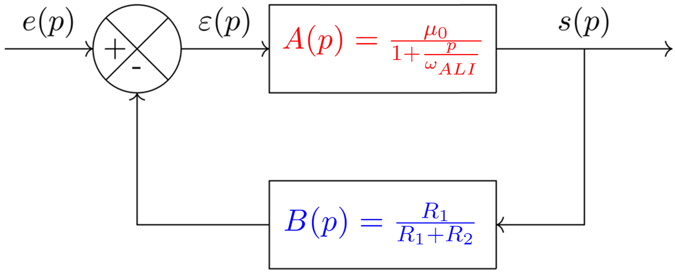
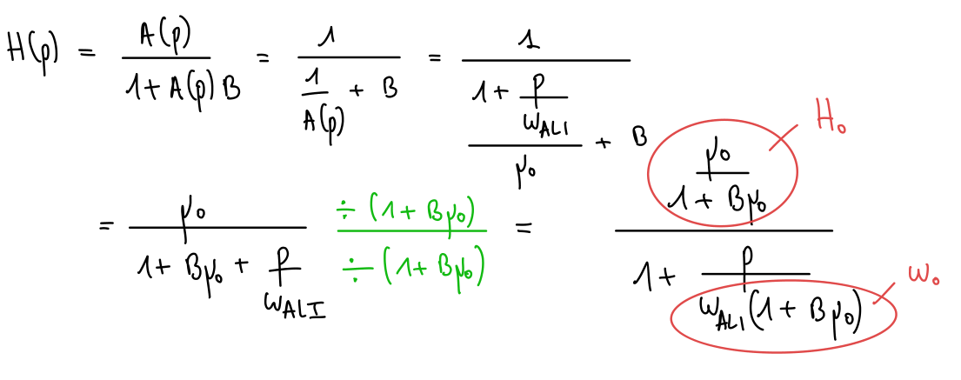
Amplificateur non-inverseur
Source: B. Blancon

Slide 17
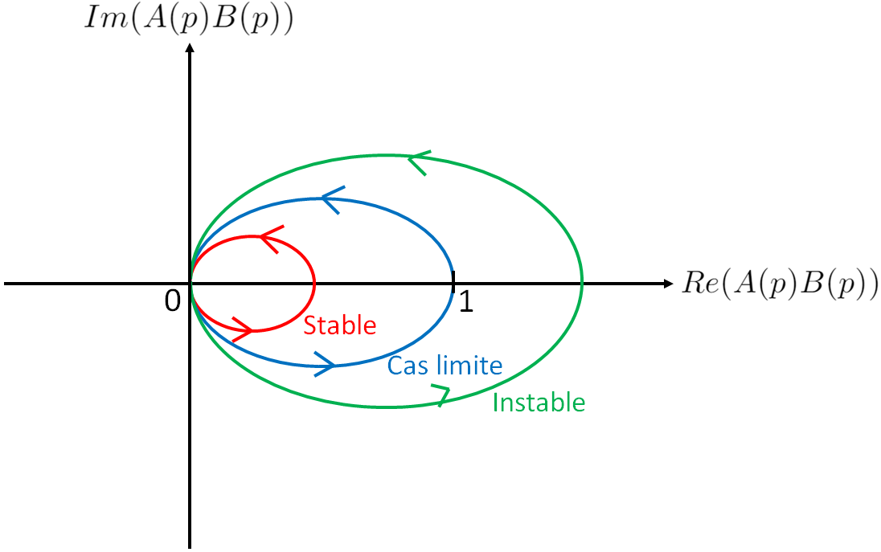
Critère du revers
Source: B. Blancon

